Slide 1
UVOĐENJE EURA U REPUBLICI HRVATSKOJ
Proces zamjene kune eurom
Plenarna sjednica Vijeća Udruženja trgovine
19. svibnja 2022.

Slide 2
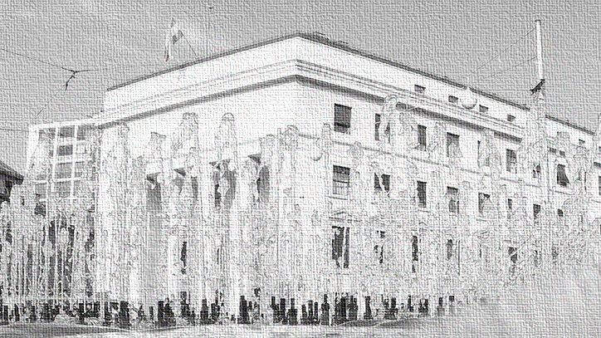
Sadržaj prezentacije
Gotov novac eura
Načini predopskrbe eurom pojedinih sudionika
Puštanje u optjecaj
Dvojni optjecaj
Edukacija o autentičnosti gotovog novca eura

Slide 3
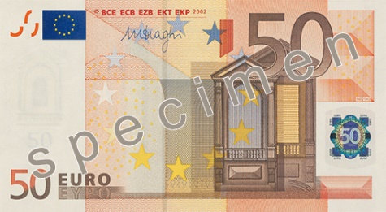
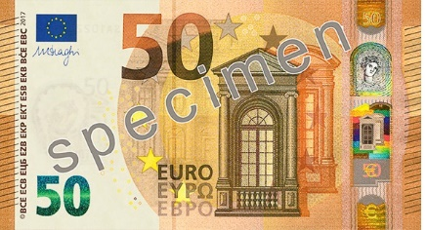
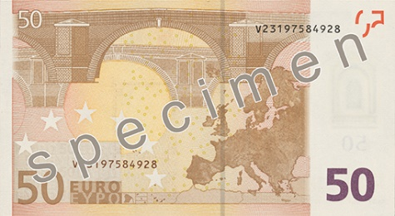
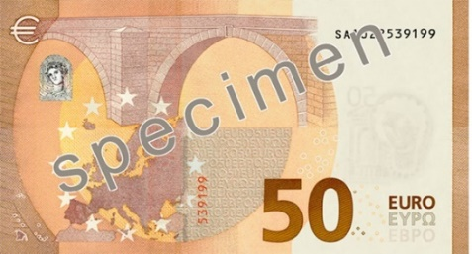
Gotov novac eura 1/2
Euronovčanice
Iste u svim članicama europodručja
  u optjecaju postoje dvije serije euronovčanica
SERIJA „A”
SERIJA „EUROPA”

Slide 4
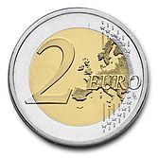
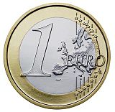
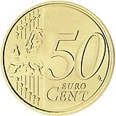
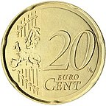

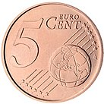
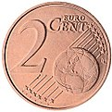

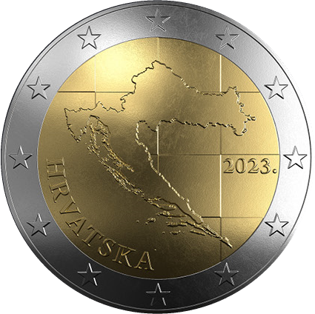
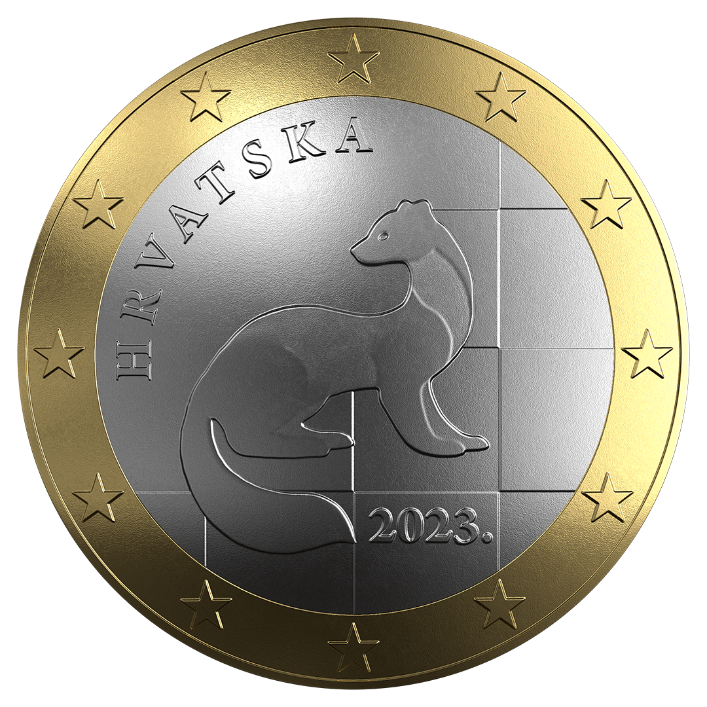
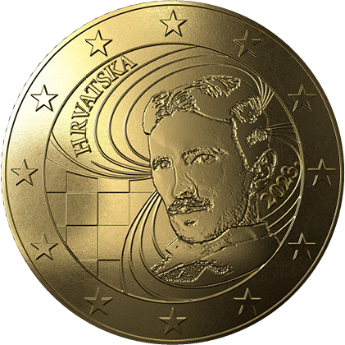
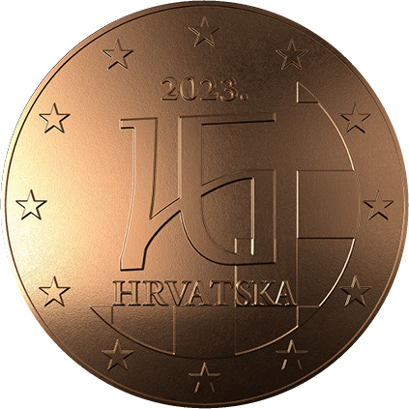
Gotov novac eura 2/2
Eurokovanice
Svaka članica europodručja može imati svoju tzv. nacionalnu stranu
Geografska karta RH
Kuna
Nikola Tesla
Glagoljica

Slide 5
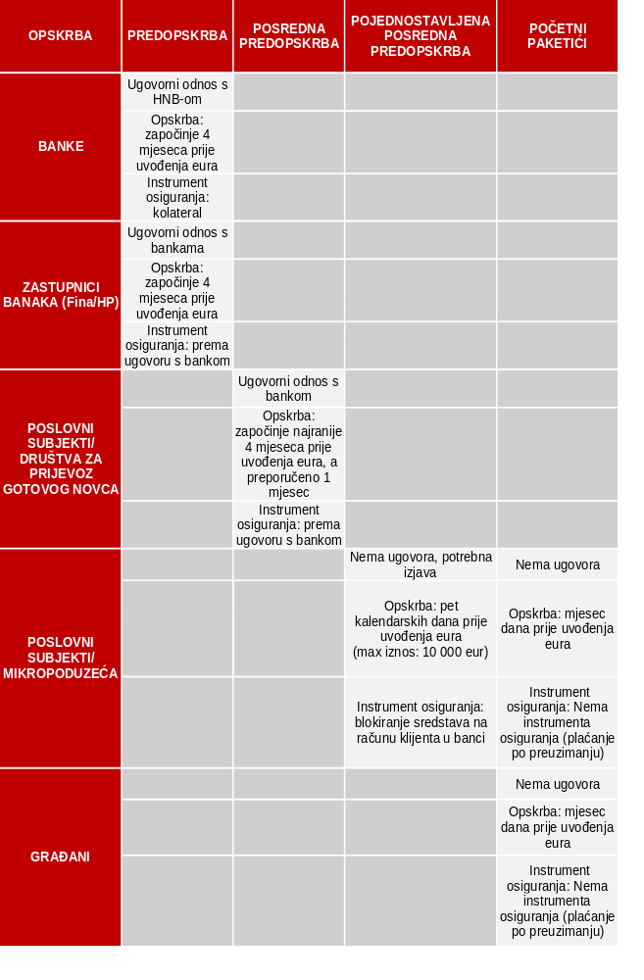
Načini predopskrbe pojedinih sudionika
POČETNI PAKETI EUROKOVANICA
POČETNI PAKETI EUROKOVANICA
MIKRO POSLOVNI SUBJEKTI/
POSLOVNI SUBJEKTI
FINA I HRVATSKA POŠTA
POSLOVNI SUBJEKTI, TIJELA JAVNE VLASTI, SŠ, KU, IPP, IEN, DRUGI VJEROVNICI
Mikro poslovni subjekt: zapošljava < 10 osoba i godišnji prihod i/ili ukupna godišnja bilanca < = 2 milijuna €

Slide 6
Posredna predopskrba i pojednostavljena posredna predopskrba
Preduvjeti
Banka obavlja posrednu predopskrbu poslovnog subjekta gotovim novcem eura najranije četiri mjeseca prije dana uvođenja eura
  poslovni subjekt prethodno sklapa ugovor o posrednoj predopskrbi sa svojom bankom
Banka obavlja pojednostavljenu posrednu predopskrbu mikro poslovnih subjekata gotovim novcem eura u iznosu ne većem od 10.000,00 eura najranije pet dana prije dana uvođenja eura
  mikro poslovni subjekt prethodno mora potpisati izjavu o pojednostavljenoj posrednoj predopskrbi

Slide 7
Opskrba početnim paketima eurokovanica i kontrola HNB-a
Početni paketi eurokovanica za poslovne subjekte
Banka obavlja posrednu predopskrbu početnim paketima kovanica eura za poslovne subjekte najranije mjesec dana prije datuma uvođenja eura
  početni paketi za poslovne subjekte – vrijednost 145,50 eura
Kontrola HNB-a
Hrvatska narodna banka kod poslovnih subjekata provodi kontrolu:
  je li gotov novac eura iz posredne predopskrbe, pojednostavljene posredne predopskrbe i opskrbe početnim paketima kovanica eura pohranjen odvojeno od ostaloga gotovog novca eura, ostalih valuta odnosno ostale imovine na primjeren način i u odgovarajućim vrijednostima
  prisutnosti gotovog novca eura (odgovaraju li količine evidencijama)

Slide 8
Puštanje gotovog novca eura u optjecaj
00:00 sati na dan uvođenja eura
Gotov novac eura iz predopskrbe, posredne predopskrbe, pojednostavljene posredne predopskrbe i opskrbe početnim paketima eurokovanica pušta se u optjecaj na dan uvođenja eura
Banka, tijela javne vlasti, stambena štedionica, kreditna unija, institucija za platni promet, institucija za elektronički novac, drugi vjerovnik sukladno propisu kojim se uređuje potrošačko kreditiranje, pružatelj financijske usluge, poslovni subjekt i potrošač ne smiju gotov novac eura iz predopskrbe, posredne predopskrbe, pojednostavljene posredne predopskrbe te opskrbe početnim paketima eurokovanica, pustiti u optjecaj, odnosno koristiti kao zakonsko sredstvo plaćanja prije dana uvođenja eura

Slide 9
Dvojni optjecaj
Razdoblje dvojnog optjecaja
Traje 14 dana od datuma uvođenja eura
Započinje s danom uvođenja eura u 00:00 sati i završava zaključno s četrnaestim danom u 24:00 sata
Primatelj plaćanja dužan je primiti do 50 kovanica kune i odgovarajući broj novčanica kune u jednoj transakciji (propisi o sprječavanju pranja novca i financiranja terorizma)
Primatelj plaćanja dužan je za plaćanje gotovim novcem kune ostatak vratiti u gotovom novcu eura
Iznimno:
  zbog objektivnih mogućnosti ostatak iznosa može ostatak vratiti u gotovom novcu kune ili gotovom novcu kune i gotovom novcu eura

Slide 10
Iznimke od primjene pravila postupanja tijekom razdoblja dvojnog optjecaja
Iznimke
Automati za igre na sreću, automati za zabavne igre i samoposlužni uređaji za prodaju roba i usluga mogu koristiti gotov novac kune ili gotov novac eura tijekom razdoblja dvojnog optjecaja
Bankomati i drugi samoposlužni uređaji u bankovnom poslovanju kod isplate od dana uvođenja eura isključivo koriste gotov novac eura
Ovlašteni mjenjač ne može primati i vraćati gotov novac kune pri prodaji stranog gotovog novca tijekom razdoblja dvojnog optjecaja

Slide 11
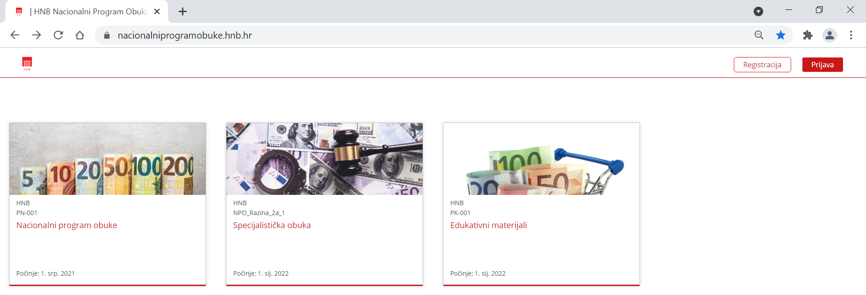
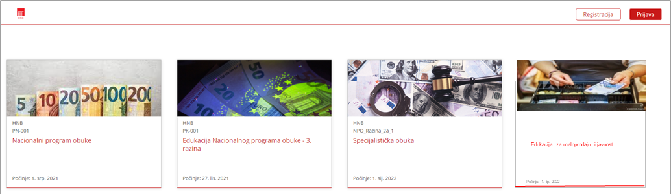
Edukacija o autentičnosti gotovog novca eura
eEdukacija
Edukacije o autentičnosti gotovog novca eura (dizajn + zaštitna obilježja) – za javnost i trgovce započinju od kraja lipnja 2022. godine
  tekstovi i slike, interaktivne animacije, video prikazi, promotivni materijali
  igre za predškolski i školski uzrast
Za trgovce -
brza provjera kod zaprimanja gotovog novca

Slide 12


Hvala na pažnji!
HRVATSKA NARODNA BANKA
Tihomir Mavriček
izvršni direktor
Sektor za gotov novac
tihomir.mavricek@hnb.hr

